Slide 1
JEOFİZİK MÜHENDİSLİĞİ BÖLÜMÜ
JFM403 JEOFİZİKTE VERİ ANALİZİ VE SUNUMU
Harun CANLI 11290112
KONU:
ReMi YÖNTEMİ (REfraction Mİcrotremor)

Slide 2
REMİ YÖNTEMİ
Yüzey dalgası analiz yöntemleri aktif kaynaklı(Masw,Sismik kırılma) ve pasif kaynaklı(ReMi,SPAC) yöntemler olmak üzere iki ana grup altında toplanabilir. Pasif kaynaklı yöntemlerden ReMi daha derin nüfus gücüne sahiptir. Özellikle ana kaya derinliğine ulaşılması gereken sahalarda etkin olarak kullanılabilmektedir.
Yüzey dalgası analiz yöntemleri, yer altındaki tabakalı yapıların kesme dalgası hızının (Vs) derinlikle değişiminin hesaplanması amacıyla Rayleigh dalgasının dispersif özelliğinden yararlanır.
Rayleigh dalgalarının dispersif özelliğinden yararlanan Aktif ve Pasif Kaynaklı Yüzey Dalga Analiz yöntemleri(MASW, ReMi ve SPAC) kullanarak S dalga hızı(Vs)- derinlik kesitleri ve dispersiyon eğrileri elde edilir.

Slide 3
DİSPERSİYON
Hızın frekansa bağlı olarak değişmesidir.
Derinden bilgi alınabilmesi için daha düşük frekanslı yüzey dalgaları üretilmelidir.
Süreksizliğin olduğu yerlerde yüzey dalgaları dispersif özellik gösterir.
Homojen ve izotrop ortamlarda yüzey dalgaları dispersif özellik göstermezler.

Slide 4
Aktif ve pasif kaynak kullanımının üstünlükleri;
Aktif yöntemde görece yüksek frekans aralıklarında yüksek kalitede Rayleigh dalga dispersiyon verisi elde edilebilir (Malovichko et al. 2005).
Pasif yöntem uzun dalga boylarının çözünürlüğü için olumludur. Daha derinlerdeki tabakalar hakkında bilgi içerir (Malovichko et al. 2005).
Aktif yöntemde Rayleigh dalgası dispersiyon eğrileri, değişik kaynak ve jeofon mesafelerinde kayıt edilen dalga formlarından faz spekturumu analizini temel alarak üretilir.
Pasif yöntemde frekans-dalga sayısı analizi, jeofon dizisinden geçen uyumlu dalga paketleri hakkındaki bilgileri ayrıştırabilir. İşlemler sonucunda dispersiyon eğrisi elde edilir ki bu da verilen Rayleigh dalga modunda faz hızı frekans ilişkisidir (Malovichko et al. 2005).

Slide 5
Remi Yönteminde;
AMAÇ:
Dispersiyon eğrisinden yararlanarak ters çözüm yöntemi ile yer altındaki S dalgası-derinlik bilgisinin elde edilmesidir.
ÖLÇÜLEN:
Zaman içindeki dalga genliğinin değişimi (GÜRÜLTÜLER)
HESAPLANAN:
Makaslama dalga hızının(Vs) derinlikle değişimi
İLGİLENİLEN NİCELİK:
Yüzey dalgası(Rayleigh dalgası)

Slide 6
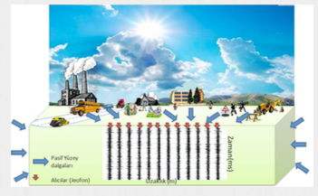
REMİ Yönteminin genel gösterimi
(Pamuk, 2014)

Slide 7
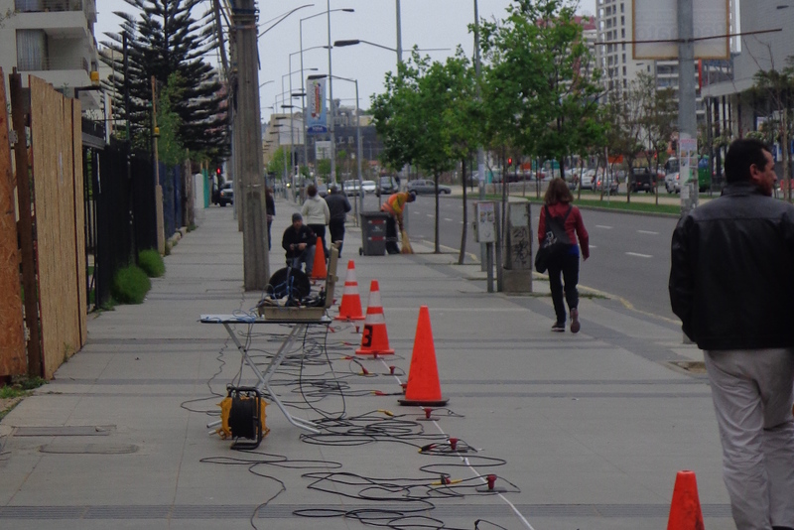
ReMi yönteminin Aktif kaynaklı(MASW ) yönteminden tek farkı balyoz, gun gibi bir kaynak kullanılmadan belli bir hat boyunca dizilen jeofonlar ile aynen mikrotremor yönteminde olduğu gibi belirli bir süre boyunca yerin doğal titreşiminin ölçülmesidir.
Yöntem, iyi bir yapıştırma ile jeofonların asfalt üzerine de yerleştirilmesine izin vermektedir.

Slide 8
Derinliği kontrol eden faktörler ;
profil uzunluğu
jeofonun frekansı
ortamdaki tabakaların hızıdır.

Slide 9
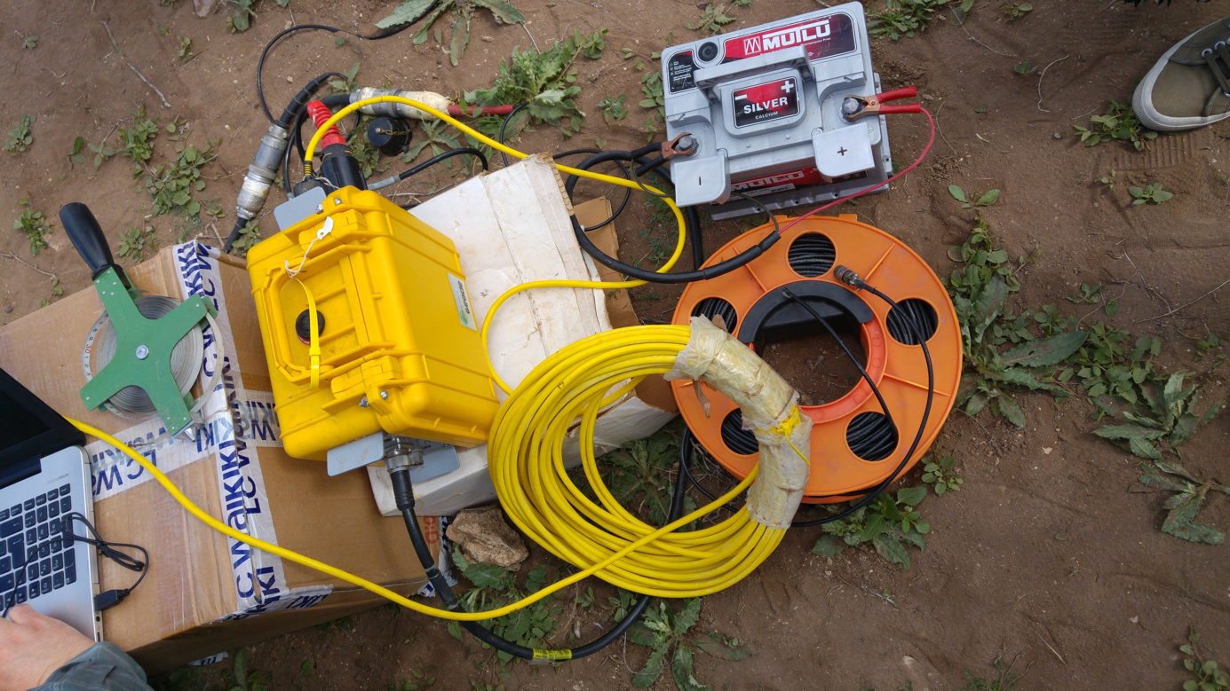
REMİ Yönteminde kullanılan aletler

Slide 10
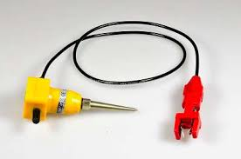
Kullanılan jeofon türü
4- 8 hz frekanslı düşey jeofon

Slide 11
ReMi yönteminin uygulaması üç aşamayı kapsamaktadır. Bunlar, veri toplama, veri–işlem ve ters-çözüm aşamalarıdır.
Veri toplama aşaması standart sismik kırılma cihazları ile gerçekleştirilebilir. 12 kanal cihazlar uygun olmakla birlikte, 24-48 kanallı cihazlar daha nitelikli veri toplanmasını sağlar. 4-8 Hz frekanslı düşey jeofonlar ile 100 metre araştırma derinliğine ulaşılabilir. 5-10 metre jeofon aralığı ile 100-250 metre uzunluğunda bir profil oluşturulur ise 30 saniye süreli mikrotremor kayıtı ile 100 metre derinliğe kadar S dalga hızı değişimi hesaplanabilmektedir.

Slide 12
Veri-İşlem adımları
Veri-işlem aşamasında ilk olarak (yavaslik –frekans)τ–p ve Fourier dönüşümleri kullanılarak frekans bağımlı faz hızı eğrisi elde edilir.
Spac yöntemi seçeneği kullanılarak düşey eksen frekans, yatay eksen faz hızı olan ve dispersiyon görüntüsü adı verilen enerji haritası elde edilir.
Dispersiyon görüntüsünde max noktalar işaretlenir ve Dispersiyon Eğrisi elde edilir.
Dispersiyon eğrisine göre model parametreleri belirlenerek bir model oluşturulup kuramsal eğri ile çakıştırılır.
Ters Çözüm parametreleri belirlenir(tabaka kalinlığı ve S dalga hızı).
Ters Çözüm sonucu S- dalga hızı – Derinlik kesiti modeli elde edilir.

Slide 13
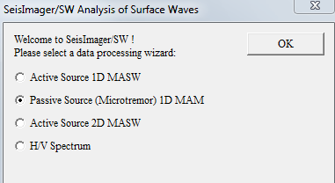
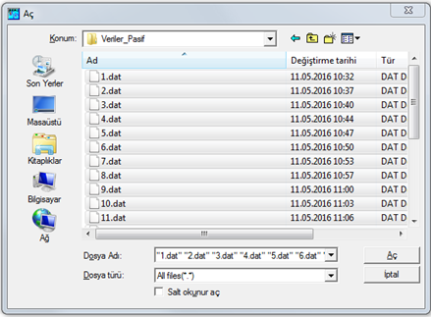
SeisImager programı çalıştırılarak Surface Wave Analysis Wizard(SASW)(pasif kaynaklı yüzey dalga analizi) modülü seçilir
Ölçülen Remi verilerinin seçilmesi

Slide 14
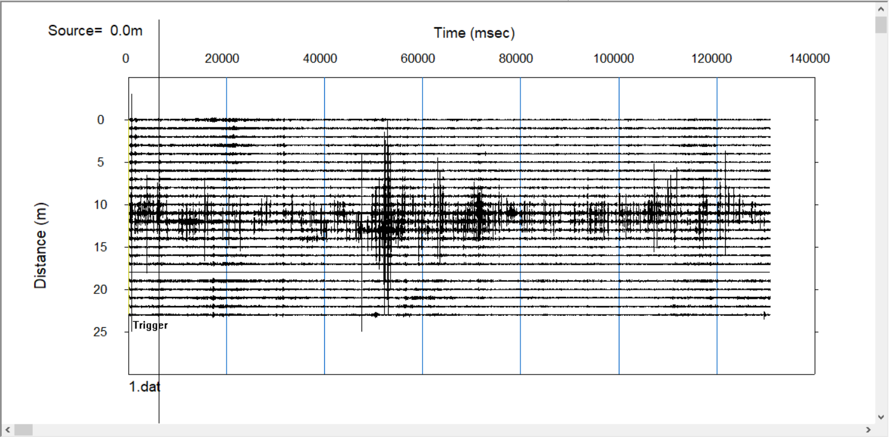
Ham veri(1.dat)

Slide 15
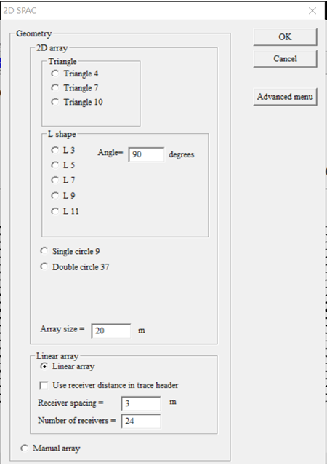
2D spac menüsünden geometri bilgilerinin girilmesi

Slide 16
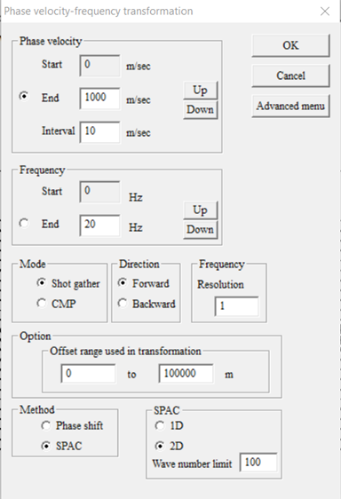
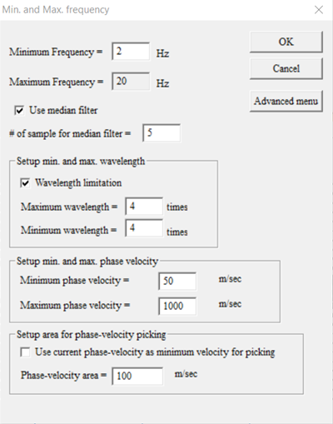
Min ve max frekans aralıklarının belirlenmesi
Faz hızı ve frekans aralıklarının belirlenmesi

Slide 17
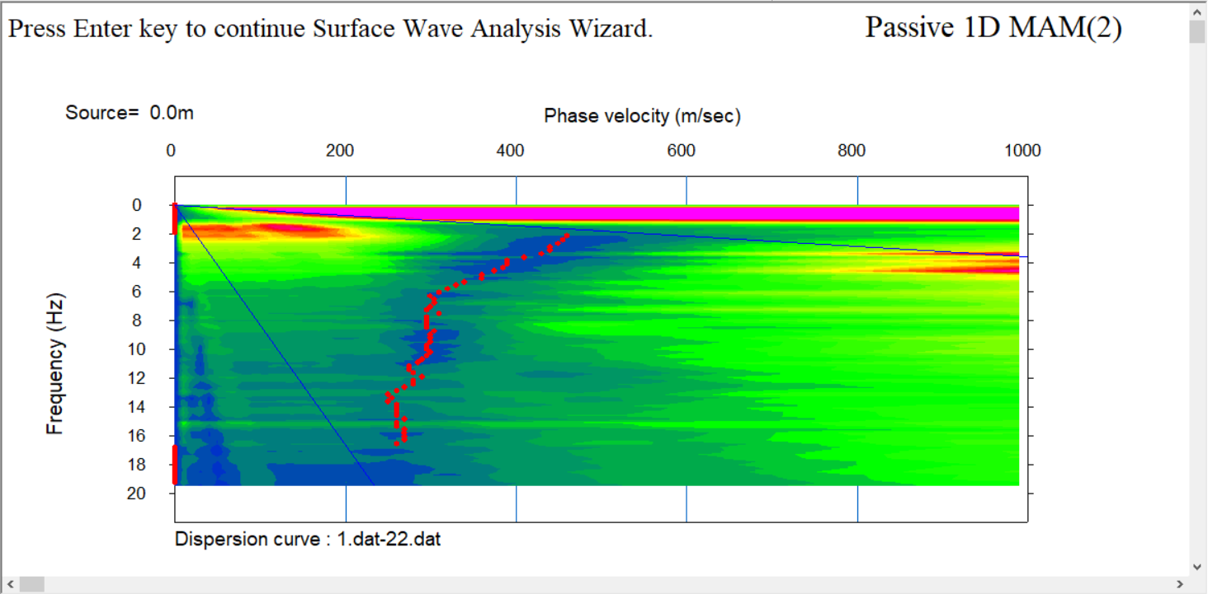
Dispersiyon görüntüsü

Slide 18
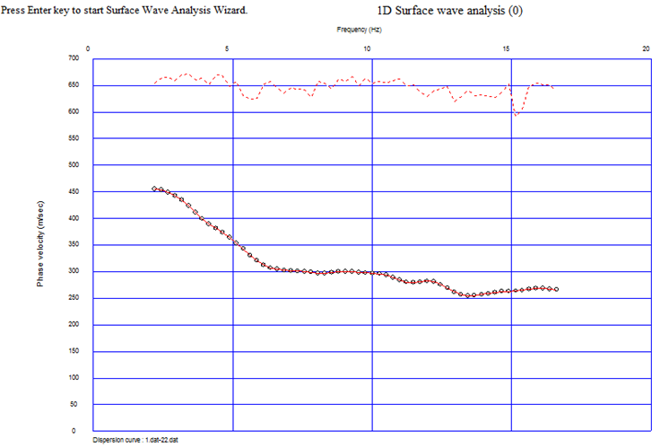
Dispersiyon eğrisine bir kaç kez yuvarlatma uygulanmış ve yukarıdaki eğri elde edilmiştir.
Dispersiyon eğrisi

Slide 19
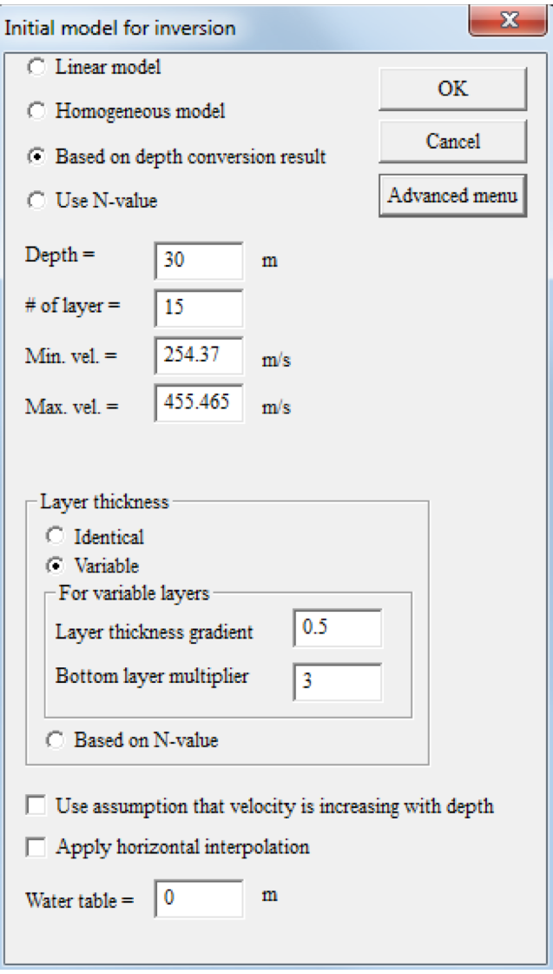
Model parametrelerinin belirlenmesi

Slide 20
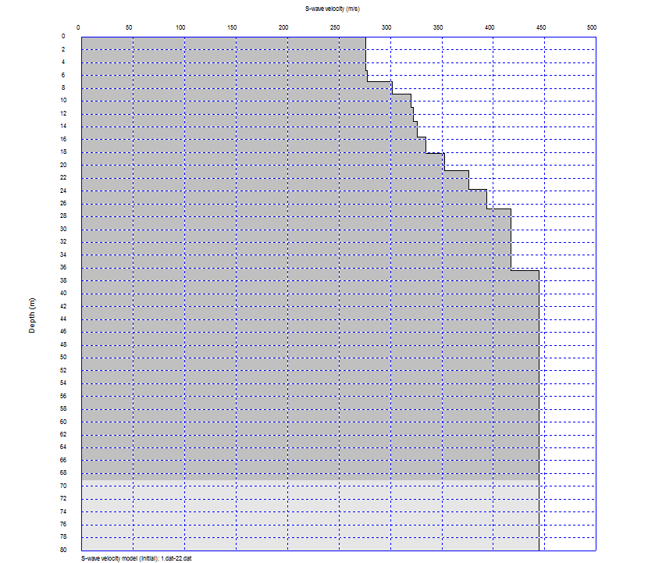
Model

Slide 21
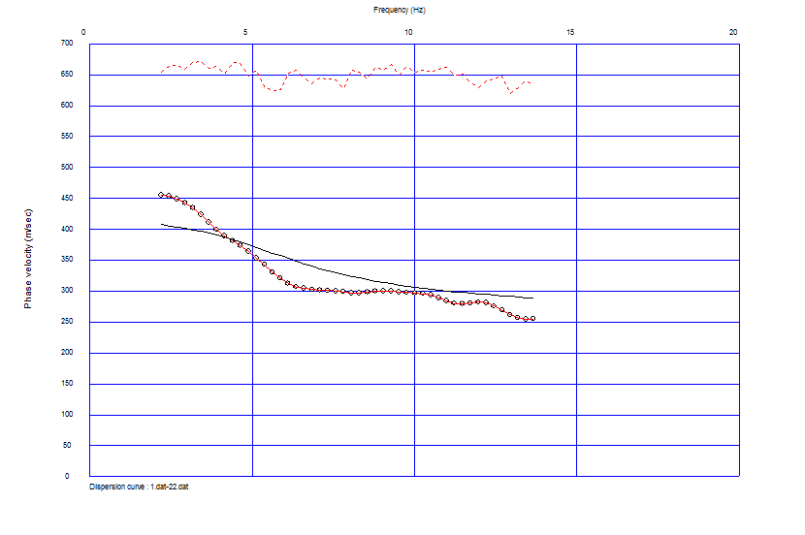
Ters çözümden önce hesaplanan kuramsal eğri
Burada siyah çizgi ile gosterilen eğri hesaplanan kuramsal dispersiyon eğrisidir.

Slide 22
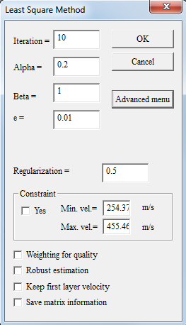
Ters çözüm parametrelerinin belirlenmesi

Slide 23
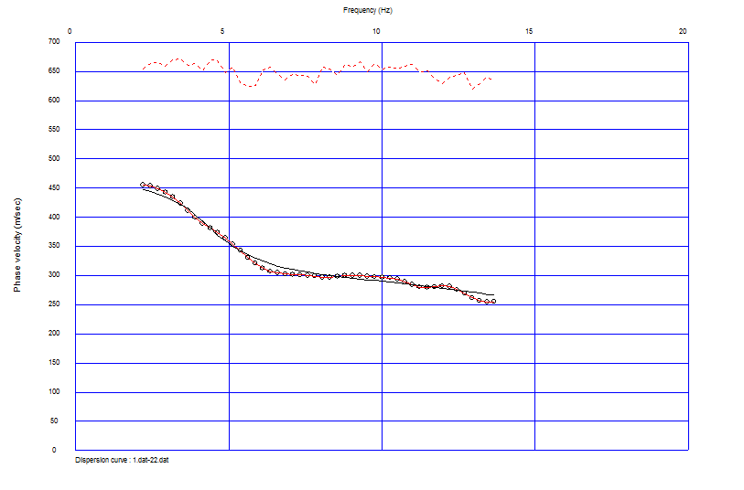
Ters çözüm yapılmış dispersiyon eğrisi

Slide 24
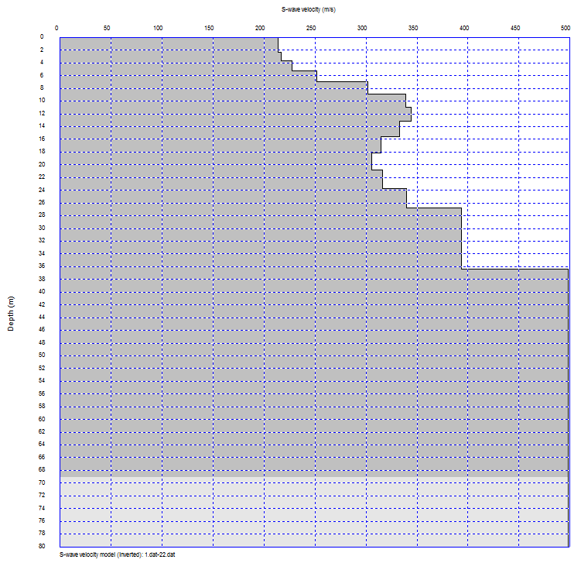
Ters çözüm sonucu elde edilen model (S-dalga hızı-derinlik kesiti modeli)

Slide 25
Bu kesit incelendiğinde hız değerlerinin 230 ile 510 m/sn arasında değiştiği ve yaklaşık olarak 68 metre derinden bilgi içerdiği gözlenmiştir.
Malzeme belirli bir derinlikten sonra üst kısımların ağırlığı ile sıkışmaktadır. Bunun sonucunda kayma hızı artmaktadır. Zemin sınıflamasına göre derinlikle değişen kayma hızı modelinin iki zemin sınıfı olabileceği düşünülmektedir.

Slide 26
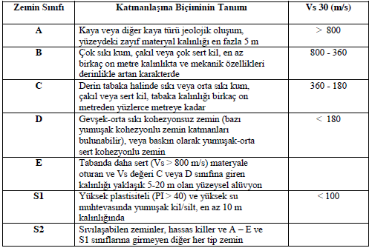
UBC ve Eurocode-8 uluslararası standartlarında kullanılan zemin sınıflaması tablosu

Slide 27
Sonuçlar
ReMi yöntemi ile gürültü kayıt edilerek, 100 metre deriliklere kadar S-dalgası hız kesitini hesaplamak olanaklıdır.
Kayıt ve yorumlama ile birlikte S-dalgası kesiti 1-2 saat içersinde elde edilebilmektedir.
S-dalgası kesitinden yapı-yeri yanıtı veya hakim titreşim periyodu, zemin sınıflaması gibi bilgiler sağlanabilir.
Yöntemin zayıf yanı ise ReMi frekans-faz hızı eğrisinin bir boyutlu model ile değerlendirilmesidir. Bunun nedeni, dispersiyon eğrisinde daha karmaşık modellerin çözümünü sağlayacak bilgi bulunmamasıdır. Yer altı bir boyutluluktan uzaklaştıkça, elde edilen S-dalgası hız kesiti de yeraltını temsil etmekten uzaklaşacaktır. Ancak, mühendislik çalışmalarında kullanılan yöntemlerin (sondaj vs.) yanal ayrımlılığının son derece düşük olduğu göz önüne alınır ise ReMi yöntemi bu tür çalışmalar için istenilen ayrımlılığı sağlamaktadır.

Slide 28
TEŞEKKÜRLER

